Slide 1
Диаграммы классов

Slide 2
Что такое диаграмма классов?
Диаграмма классов - структурная диаграмма языка моделирования UML, демонстрирующая общую структуру иерархии классов системы, их коопераций, полей, методов, интерфейсов и взаимосвязей (отношений) между ними.
Википедия

Slide 3
Для чего нужны диаграммы классов?
Позволяют написать «черновик» со структурой сложной программы (помогает в ней ориентироваться)
Помогает в изучении паттернов
Документирование программы
Переход на DDD

Slide 4
Какие есть инструменты для построения диаграмм?
Visual Studio, компонент «конструктор классов»
Draw.io

Slide 5
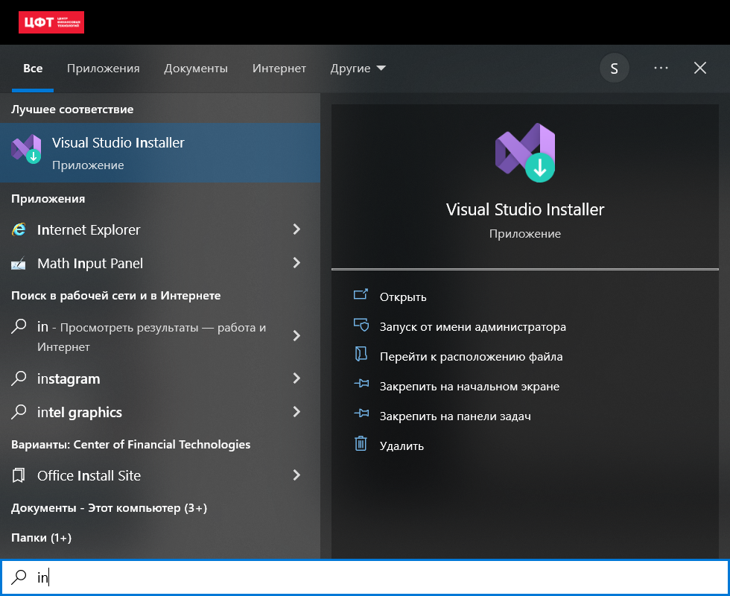
Visual studio – установка компонента

Slide 6
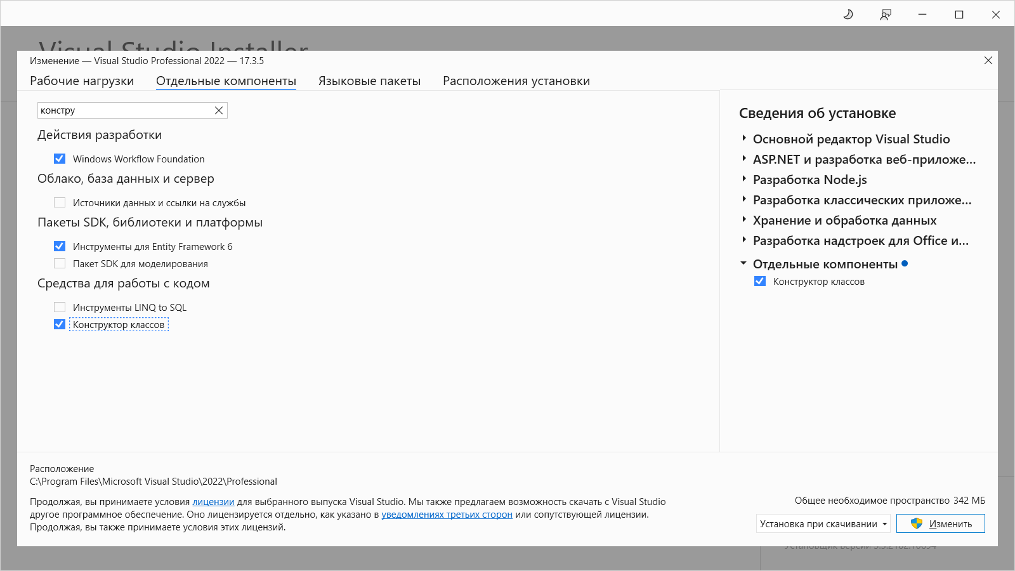
Visual studio – установка компонента

Slide 7
Пример диаграммы Visual studio
См. код

Slide 8
Пример диаграммы Visual studio
Visual Studio позволяет построить «примитивную» диаграмму классов проекта (черновик)
Инструмент негибкий, не подходит для сложных ситуаций
Нет строгого UML, это скорее напоминает диаграмму связей между таблицами

Slide 9
перерыв
Перерыв 10 минут

Slide 10
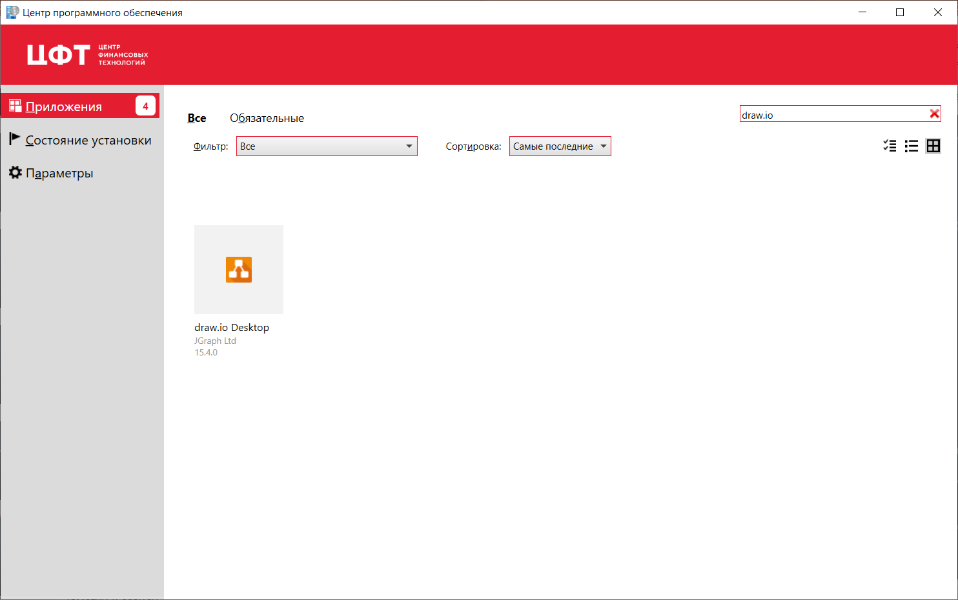
Инструмент DRAW.IO

Slide 11
Инструмент DRAW.IO
Позволяет создавать строгие UML диаграммы
Позволяет создавать «концептуальные карты»

Slide 12
Инструмент DRAW.IO
Запускаем draw.io

Slide 13
ЧТО ТАКОЕ UML?
UML - язык графического описания для объектного моделирования в области разработки программного обеспечения
Википедия

Slide 14
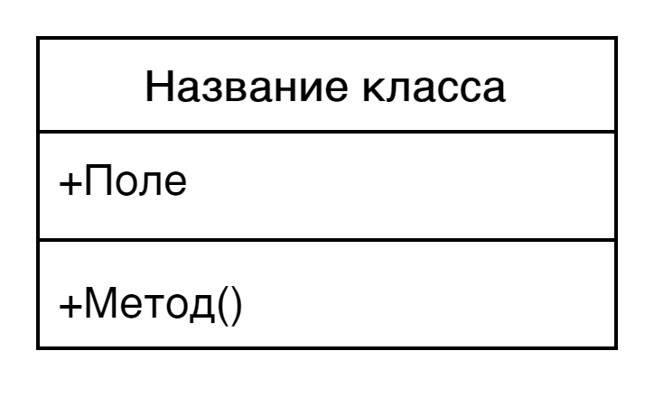
КАК изобразить класс на UML?

Slide 15
Связи между классами в UML
Какие виды связей между классами в UML диаграммах вы знаете?

Slide 16
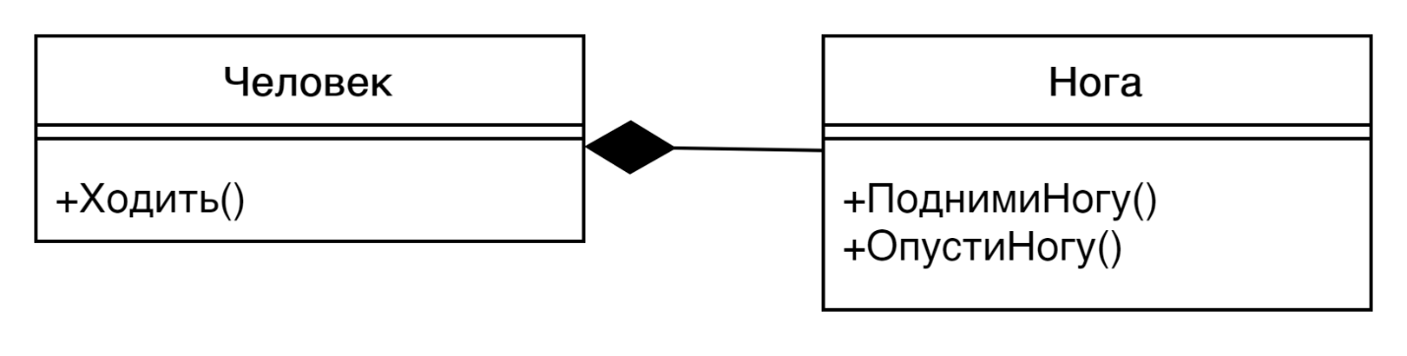
КОМПОЗИЦИЯ «ЧАСТЬ-ЦЕЛОЕ»

Slide 17
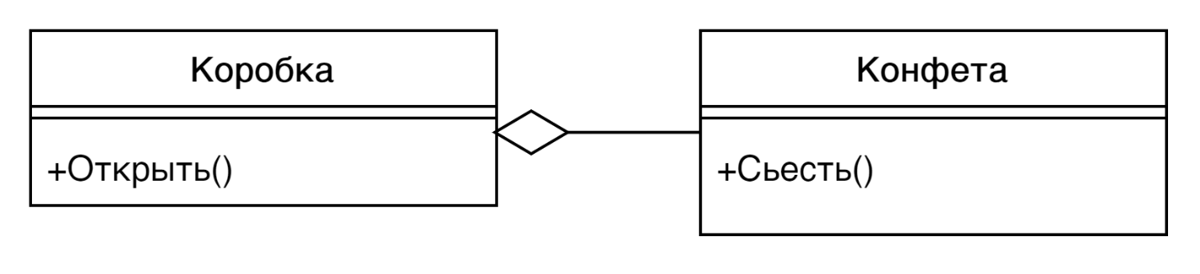
Агрегация «контейнер ссылающийся на…»

Slide 18
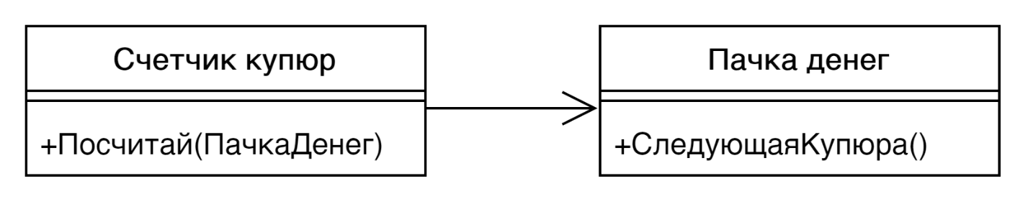
АССОЦИАЦИЯ «Вызывает метод у…»

Slide 19
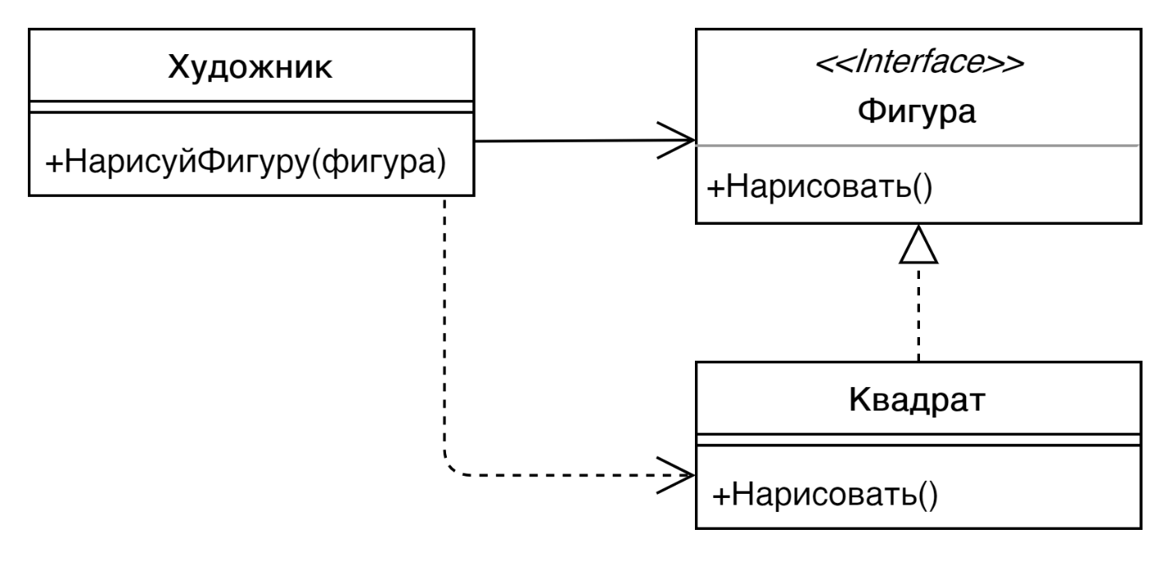
зависимость «ЗАВИСИТ ОТ спецификации»

Slide 20
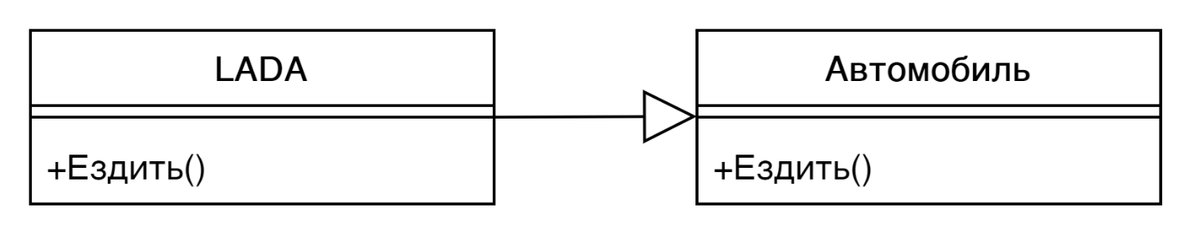
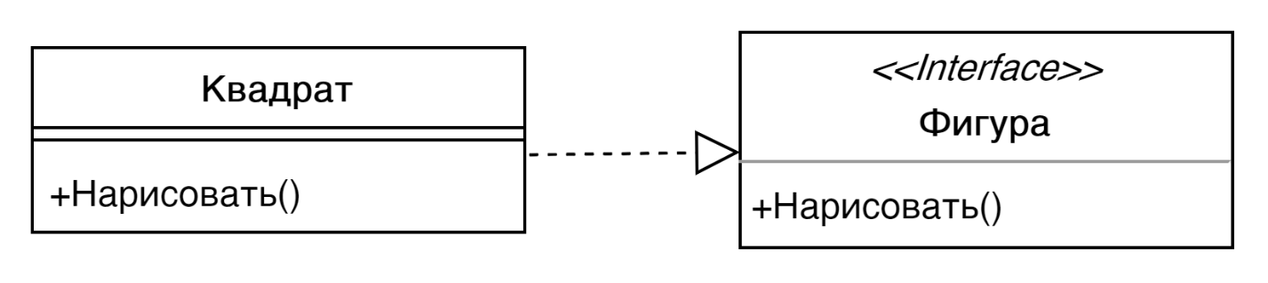
НАСЛЕДОВАНИЕ И ИМПЛЕМЕНТАЦИЯ

Slide 21
ИТОГ
Для построения «быстрого черновика» архитектуры программы можно использовать диаграммы Visual Studio
Для создания диаграмм на «чистом UML», и для создания концептуальных карт рекомендуем использовать draw.io
Знание языка UML поможет при изучении паттернов

Slide 22
Вопросы?

Slide 23
ВСЕМ СПАСИБО!

